Slide 1
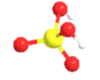


Игра-это жизнь
Ca
Кто хочет стать отличником по химии?
5
Na
Габитов Фанзиль Рамилович, учитель химии МБОУ СОШ №3 с.Толбазы, Аургазинский район, Республика Башкортостан
Se
Pb

Slide 2
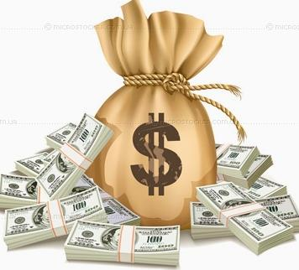
Правила игры
50:50
Оценка «5»
ХИМИЯ
15
$1 000 000
14
$500 000
13
$250 000
12
$125 000
Оценка «4»
11
$64 000
10
$32 000
9
$16 000
8
$8 000
7
$4 000
6
$2 000
Оценка «3»
5
$1 000
4
$500
3
$300
2
$200
1
$100
Notes:
После 4 подсказок щелкните на схему Химия

Slide 3




15
$1 000 000
50:50
14
$500 000
13
$250 000
12
$125 000
11
$64 000
10
$32 000
ВОПРОС
9
$16 000
8
$8 000
7
$4 000
6
$2 000
5
$1 000
4
$500
3
$300
3
2
$200
2
$200
1
$100
1
ответ1
ответ2
ответ3
ответ4
Notes:
Последовательно щёлкнуть ответ1, ответ2, ответ4 и ответ 3

Slide 4
50:50
7
4 000
6
2 000
5
1 000
ВОПРОС
4
500
3
300
2
200
1
100
ответ1
ответ2
ответ3
ответ4
Notes:
Щелкнуть ответ3

Slide 5
ОТБОРОЧНЫЙ ТУР
Расположите элементы в порядке убывания их высших степеней окисления:
Магний
Углерод
Натрий
Алюминий
Notes:
Щелкните на пустое поле слайда

Slide 6
15
$1 000 000
50:50
14
$500 000
13
$250 000
12
$125 000
11
$64 000
10
$32 000
1.Химия изучает
9
$16 000
8
$8 000
7
$4 000
6
$2 000
5
$1 000
4
$500
3
$300
2
$200
1
$100
вещества и их
превращения
неживую природу
вещества и их
строение
живые организмы

Slide 7
15
$1 000 000
50:50
14
$500 000
13
$250 000
12
$125 000
11
$64 000
2.Какое вещество не является газом ?
10
$32 000
9
$16 000
8
$8 000
7
$4 000
6
$2 000
5
$1 000
4
$500
3
$300
2
$200
1
$100
углерод
аргон
кислород
водород

Slide 8
15
$1 000 000
50:50
14
$500 000
13
$250 000
12
$125 000
11
$64 000
10
$32 000
3.Что является простым веществом ?
9
$16 000
8
$8 000
7
$4 000
6
$2 000
5
$1 000
4
$500
3
$300
3
2
$200
2
$200
1
$100
1
вода
метан
кислород
стекло

Slide 9
15
$1 000 000
50:50
14
$500 000
13
$250 000
12
$125 000
4.Какое явление является химическим ?
11
$64 000
10
$32 000
9
$16 000
8
$8 000
7
$4 000
6
$2 000
5
$1 000
4
$500
3
$300
2
$200
1
$100
1
кипение
гниение
плавление
испарение

Slide 10
15
$1 000 000
50:50
14
$500 000
13
$250 000
12
$125 000
11
$64 000
5.Какой химический элемент является неметаллом ?
10
$32 000
9
$16 000
8
$8 000
7
$4 000
6
$2 000
5
$1 000
4
$500
3
$300
2
$200
1
1
$100
калий
кремний
кадмий
кальций

Slide 11
15
$1 000 000
50:50
14
$500 000
13
$250 000
12
$125 000
6.Эта кислота двухосновная, маслянистая жидкость, при растворении в воде выделяет большое количество тепла
11
$64 000
10
$32 000
9
$16 000
8
$8 000
7
$4 000
6
$2 000
5
$1 000
4
$500
3
$300
2
$200
1
$100
1
фосфорная
уксусная
сернистая
серная

Slide 12
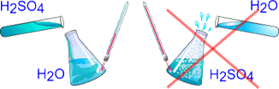
Техника безопасности
С давних пор существует правило:
«Сначала вода, потом кислота, иначе случится большая беда !»
Помните! Кислоту вливают малыми порциями в воду, а не наоборот!

Slide 13
15
$1 000 000
50:50
14
$500 000
13
$250 000
7.В составе зубных паст присутствует именно этот химический элемент
12
$125 000
11
$64 000
10
$32 000
9
$16 000
8
$8 000
7
$4 000
6
$2 000
5
$1 000
4
$500
3
$300
2
$200
1
$100
1
кальций
калий
фтор
фосфор

Slide 14
15
$1 000 000
50:50
14
$500 000
13
$250 000
8.Это вещество встречается в отбеливателях и в чистящих средствах, оно способно возвращать белизну белым тканям, дезинфицирует
12
$125 000
11
$64 000
10
$32 000
9
$16 000
8
$8 000
7
$4 000
6
$2 000
5
$1 000
4
$500
3
$300
2
$200
1
1
$100
бром
фтор
йод
хлор

Slide 15
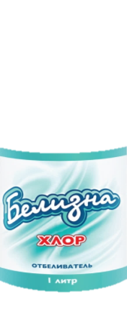
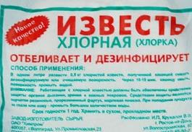
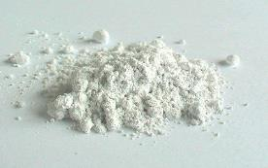
Состав белизны и хлорки
ОТБЕЛИВАТЕЛЬ
2Ca(OH)₂ + 2Cl₂ = CaCl₂ + Ca(ClO)₂ + 2H₂O
Гипохлорит кальция
2NaOH(холод) + Cl₂
⇌
NaCl + NaClO + H₂O
Гипохлорит натрия

Slide 16
15
$1 000 000
50:50
14
$500 000
13
$250 000
12
$125 000
9.От соединений каких металлов зависит красный цвет крови и зеленая окраска растений
11
$64 000
10
$32 000
9
$16 000
8
$8 000
7
$4 000
6
$2 000
5
$1 000
4
$500
3
$300
2
$200
1
$100
1
Fe и Си
Fe и Mg
Cl и Fe
B и Cu

Slide 17
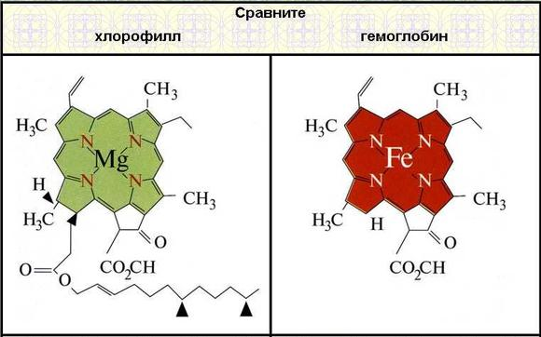
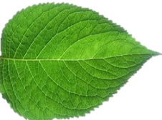
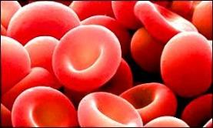
Хлорофилл
Гемоглобин

Slide 18
15
$1 000 000
50:50
14
$500 000
13
$250 000
12
$125 000
11
$64 000
10.Свойство этого металла превращаться в порошок на холоде, погубило экспедицию В. Скотта
10
$32 000
9
$16 000
8
$8 000
7
$4 000
6
$2 000
5
$1 000
4
$500
3
$300
2
$200
1
1
$100
As
Pb
Sn
Hg

Slide 19
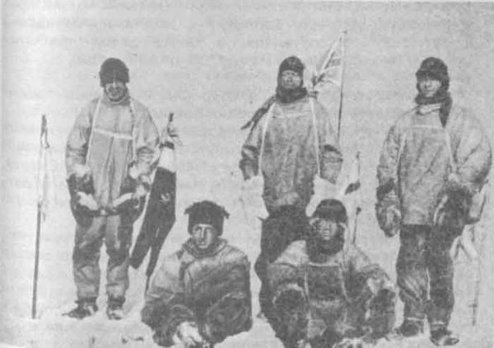
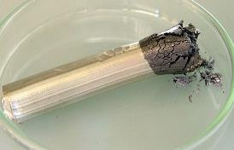
И одна из причин гибели экспедиции — „оловянная чума“. Баки с запасами продовольствия и с горючим, запаянные оловом, из-за разрушения спаев потекли, и гибели экспедиции от голода и холода посодействовала „болезнь“ олова. Сущность «оловянной чумы» заключается в изменении кристаллической структуры металла при низких температурах.

Slide 20
15
$1 000 000
50:50
14
$500 000
13
$250 000
12
$125 000
11.Гуси, как известно, спасли Рим, а какой металл губил его жителей
11
$64 000
10
$32 000
9
$16 000
8
$8 000
7
$4 000
6
$2 000
5
$1 000
4
$500
3
$300
2
$200
1
$100
1
Sn
Pb
As
Hg

Slide 21
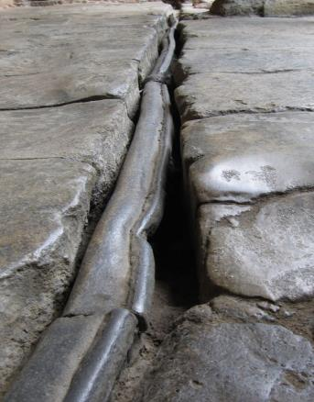
Именно из свинца делались трубы римских водопроводов, свинцовыми были бутыли, чаши, и даже косметические краски готовились с использованием свинца. Римляне и вино предпочитали хранить в свинцовых сосудах.
Вода, которая питала Древний Рим, была богата углекислым газом. Реагируя со свинцом, он образует хорошо растворимый в гидрокарбонат свинца
Свинцовые трубы
PbCO₃ + CO₂ + H₂O ⇌ Pb(HCO₃)₂

Slide 22
15
$1 000 000
50:50
14
$500 000
13
$250 000
12
$125 000
11
$64 000
12.Эта кислота встречается во всех газированных напитках
10
$32 000
9
$16 000
8
$8 000
7
$4 000
6
$2 000
5
$1 000
4
$500
3
$300
2
$200
1
$100
1
угольная
фосфорная
кремниевая
уксусная

Slide 23
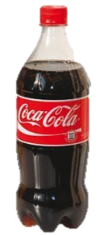
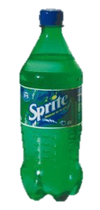
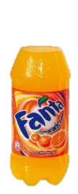
Основной компонент газированного напитка Coca-Cola – это фосфорная кислота. Угольная кислота H₂CO₃ присутствуют во всех газированных напитках. Это сложное химическое вещество образуется растворением углекислого газа в воде:
CO₂ + H₂O ⇌ H₂CO₃
При открытии крышки газированного напитка раздается шипение. При данном явлении угольная кислота разлагается на углекислый газ и воду

Slide 24
15
$1 000 000
50:50
14
$500 000
13
$250 000
12
$125 000
13.Писатель Антуан де Сент-Экзюпери писал: « У тебя нет ни вкуса, ни цвета, ни запаха, тебя невозможно описать, тобою можно наслаждаться, не ведая, что ты такое… Ты самое большое богатство на свете…» О чем писал Экзюпери?
11
$64 000
10
$32 000
9
$16 000
8
$8 000
7
$4 000
6
$2 000
5
$1 000
4
$500
3
$300
2
$200
1
$100
1
воздух
кислород
водород
вода

Slide 25
15
$1 000 000
50:50
14
$500 000
13
$250 000
12
$125 000
14.Элемент назван в честь шведского ученого, который завещал 33 млн. швейцарских крон на создание фонда международных премий за работы в области физики, химии, медицины
11
$64 000
10
$32 000
9
$16 000
8
$8 000
7
$4 000
6
$2 000
5
$1 000
4
$500
3
$300
2
$200
1
$100
1
Менделевий
Нобелий
Кюрий
Сиборгий

Slide 26
15
$1 000 000
14
$500 000
50:50
14
13
$250 000
12
$125 000
11
$64 000
15.Вещества, замедляющие скорость химических реакций
10
$32 000
9
$16 000
8
$8 000
7
$4 000
6
$2 000
5
$1 000
4
$500
3
$300
2
$200
1
$100
1
катализаторы
ферменты
замедлители
ингибиторы

Slide 27
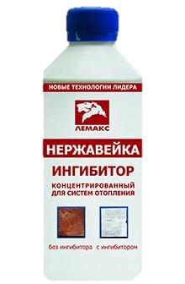
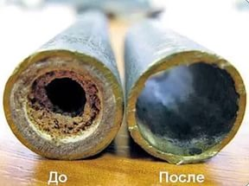
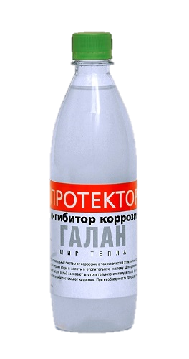
системах горячего и холодного водоснабжения, подвергшихся коррозии

Slide 28
Молодцы!
Мероприятие
закончилось
Спасибо за внимание!

Slide 29
Литература и Интернет-ресурсы
1. Химия, 8 класс, учебник для общеобразовательных учреждений, Габриелян О.С., 2010.
2. Химия, 9 класс, учебник для общеобразовательных учреждений, Габриелян О.С., 2010.
3. Как заработать на собственном сайте- https://im2-tub-ru.yandex.net/i?id=29d7c65247a668f5a762fd3f6695b8e3&n=33&h=206&w=4804
4. Строение молекулы картинка- http://900igr.net/datai/khimija/Sernaja-kislota-i-ejo-svojstva/0005-002-Stroenie-molekuly.png
5. Зеленая окраска растений http://dic.academic.ru/dic.nsf/dic_biology/6250/ХЛОРОФИЛЛЫ
6. Красный цвет крови http://www.med-practic.com/rus/335/184/article.more.html
7. Экспедиция полярного исследователя Р. Скотта…http://5terka.com/node/10156
8. Свинец-тихий убийца - http://tainy.net/12921-svinec-tixij-ubijca.html
9. Вода! У тебя нет ни вкуса, ни цвета, ни запаха -http://quote-citation.com/book/2472
10. Вопросы для игры «Что? Где? Когда?» http://artyomenko.beluo.ru/razrabotki/igra.doc

Slide 30
11. Оловянная чума- http://www.periodictable.ch/050Sn/slides/Sn4a.jpg
12. Водопровод у древних римлян -https://upload.wikimedia.org/wikipedia/commons/3/36/Lead_pipe_-_Bath_Roman_Baths.jpg
13. Гидрокарбонат свинца (II)- http://charchem.org/ru/subst-ref/?id=4298
14. Газированные напитки- http://tyumen.demo.natarelochke.ru/m/d/ph14/2/akc3k4g5pent_full.jpg

